Slide 1
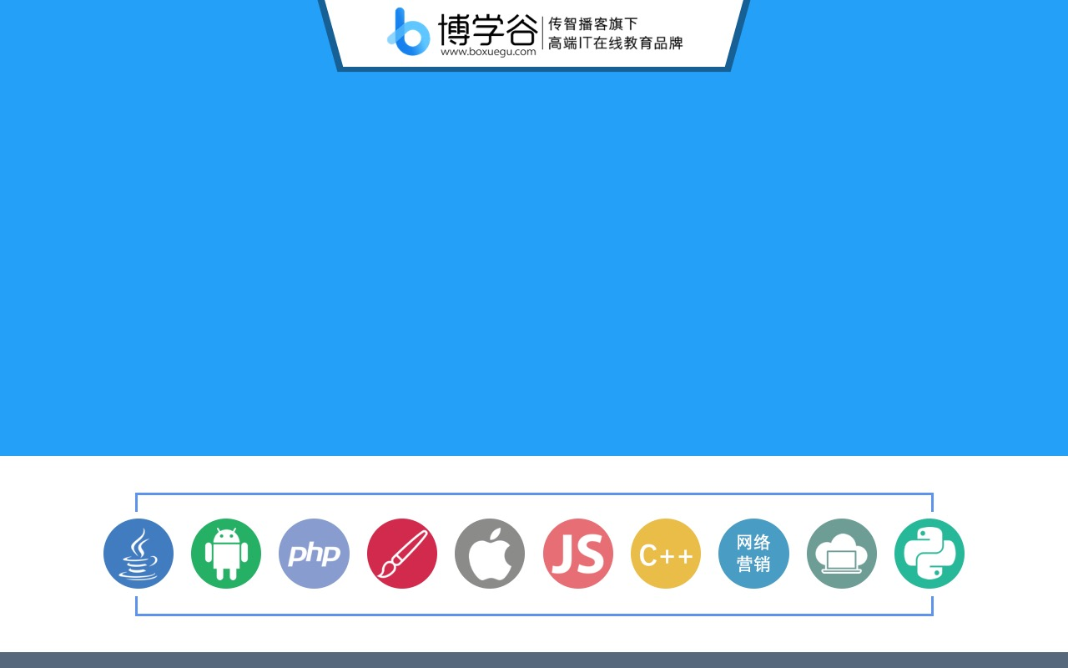
八天训练营
博学谷老师：张诚

Slide 2
友情提示
本节课车速太快，请自备晕车药
我是一个集才华与秃顶于一身的猥琐程序员

Slide 3
昨日回顾
前端内容知识
html 标签
css css作为了解

Slide 4
爬虫应用场景
网络请求
requests库使用

Slide 5
为什么要学习网络编程
因为要学爬虫，抓取别人数据
为什么要抓别人数据
赚钱呗，不赚钱瞎学啥

Slide 6
爬虫概要
1、爬虫的应用场景
2、爬虫的概念
3、爬虫的分类
4、爬虫的工作流程

Slide 7
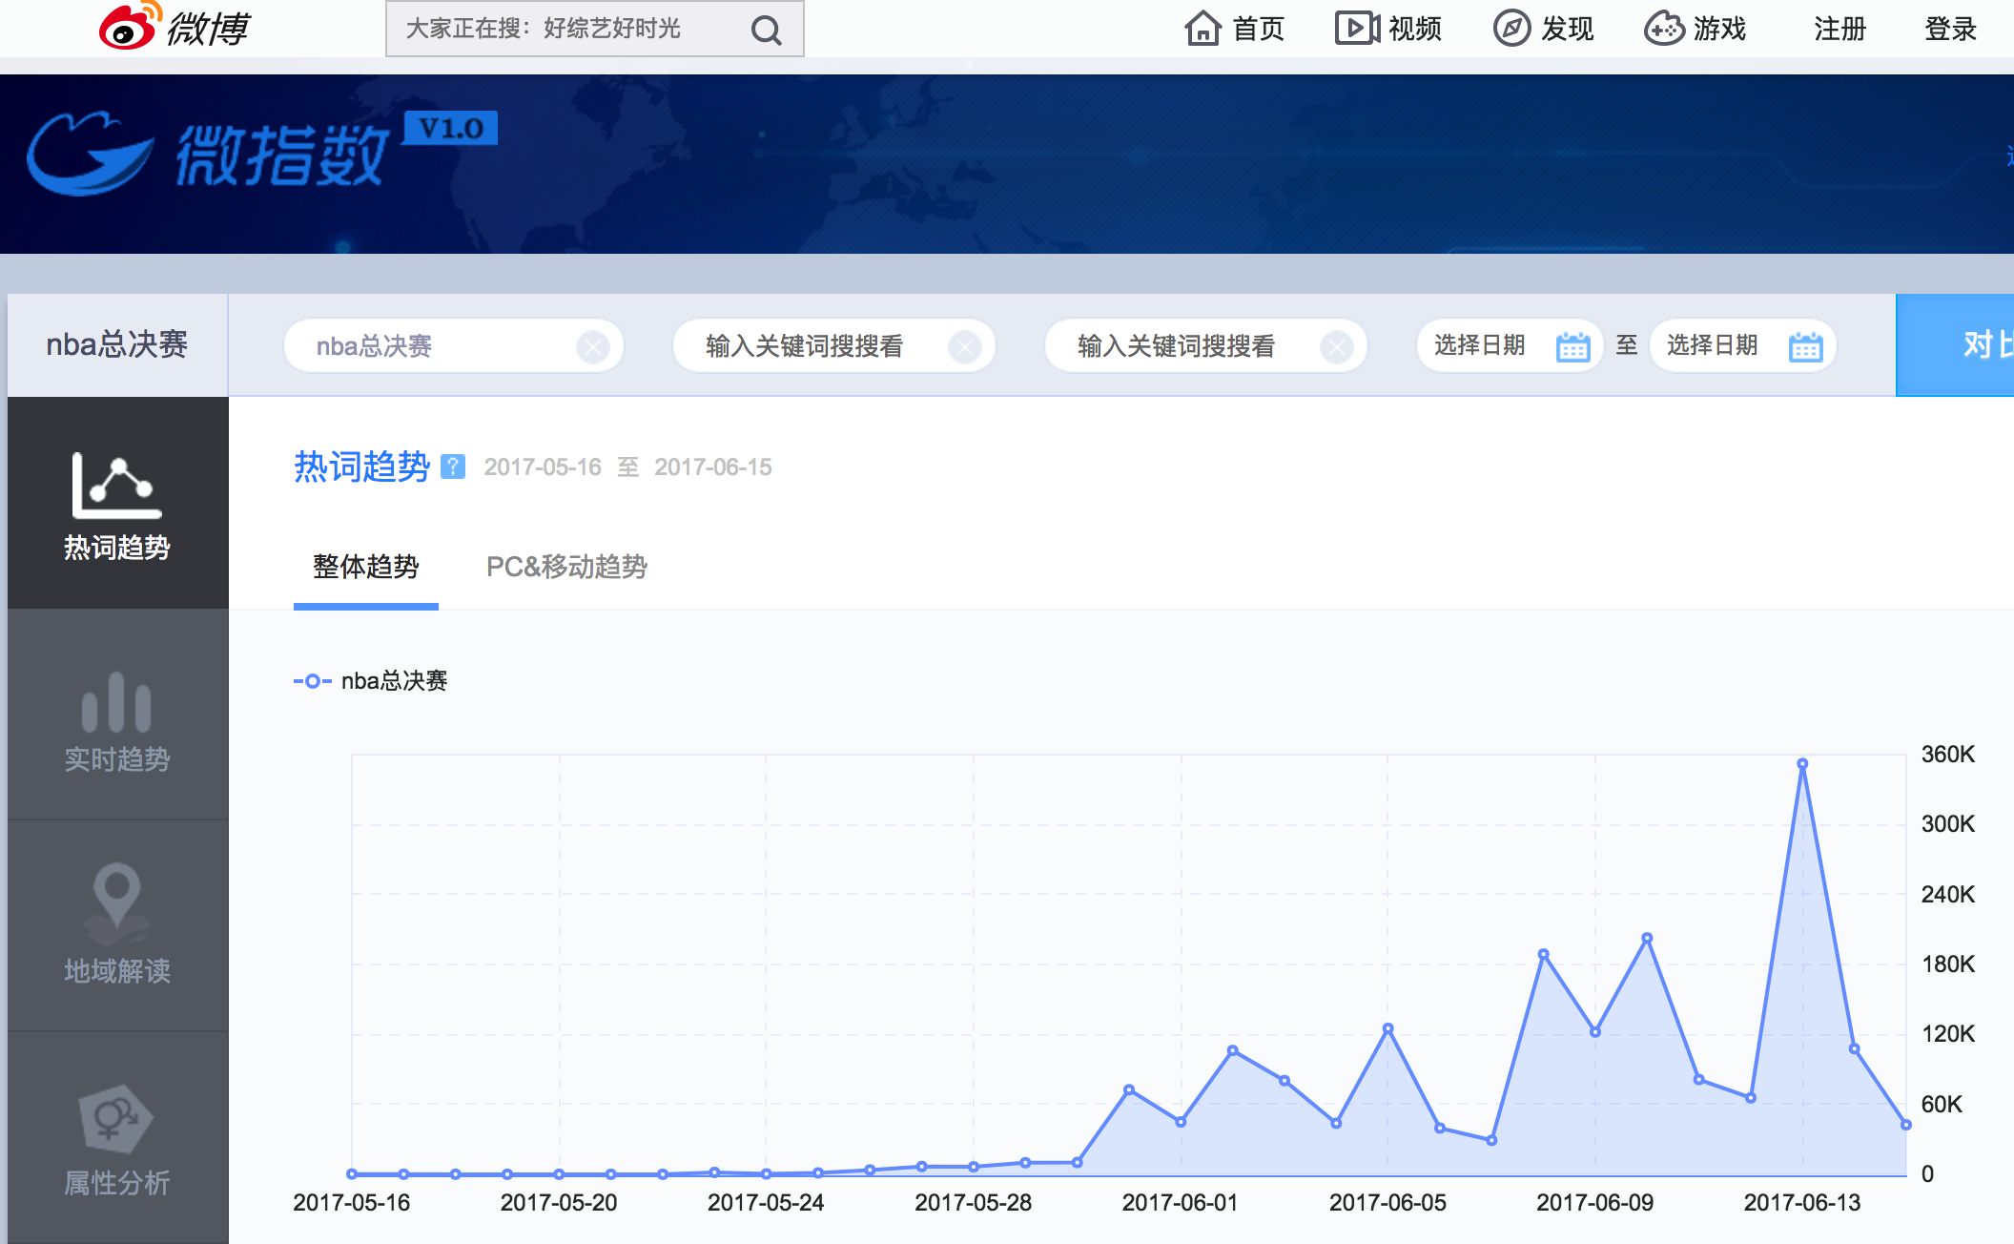
为什么要学习爬虫

Slide 8
为什么要学习爬虫

Slide 9
爬虫的定义
网络爬虫（又被称为网页蜘蛛，网络机器人）就是模拟客户端发送网络请求，接收请求响应，一种按照一定的规则，自动地抓取互联网信息的程序。
只要是浏览器能做的事情，原则上，爬虫都能够做
浏览器不能做的事情，爬虫也能干

Slide 10
爬虫的更多用途
12306抢票
网站上的投票
短信轰炸

Slide 11
爬虫的分类
通用爬虫 ：通常指搜索引擎的爬虫
聚焦爬虫 ：针对特定网站的爬虫

Slide 12
通用搜索引擎工作原理
想一想：
如果自己要实现一个和百度新闻一样的网站需要怎么做

Slide 13
通用爬虫和聚焦爬虫工作流程
搜索引擎流程
聚焦爬虫流程

Slide 14
ROBOTS协议
Robots协议：网站通过Robots协议告诉搜索引擎哪些页面可以抓取，哪些页面不能抓取。
例如：https://www.taobao.com/robots.txt
实际上我们干的就是哪些不能抓的

Slide 15
HTTP和HTTPS
1、HTTP和HTTPS
2、HTTP的请求过程
3、HTTP的请求形式
4、HTTP的常见请求头
5、GET和POST
6、响应状态码

Slide 16
为什么要学习HTTP HTTPS

Slide 17
HTTP和HTTPS
HTTP
超文本传输协议
默认端口号:80
HTTPS
HTTP + SSL(安全套接字层)
默认端口号：443
HTTPS比HTTP更安全，但是性能更低

Slide 18
浏览器发送HTTP请求的过程
Html + js + css + jpg

Slide 19
url的形式
形式 scheme://host[:port#]/path/…/[?query-string][#anchor]
scheme：协议(例如：http, https, ftp)
host：服务器的IP地址或者域名
port：服务器的端口（如果是走协议默认端口，80 or 443）
path：访问资源的路径
query-string：参数，发送给http服务器的数据
anchor：锚（跳转到网页的指定锚点位置）
http://localhost:4000/file/part01/1.2.html
http://item.jd.com/11936238.html#product-detail

Slide 20
HTTP请求的形式

Slide 21
HTTP常见请求头
1. Host (主机和端口号)
2. Connection (链接类型)
3. Upgrade-Insecure-Requests (升级为HTTPS请求)
4. User-Agent (浏览器名称)
5. Accept (传输文件类型)
6. Referer (页面跳转处)
7. Accept-Encoding（文件编解码格式）
8. Cookie （Cookie）
9. x-requested-with :XMLHttpRequest (是Ajax 异步请求)

Slide 22
常见的请求方法
GET
POST
问题：GET方法和POST方法有什么区别呢？

Slide 23
响应状态码(status code)
200：成功
302：临时转移至新的url
307：临时转移至新的url
404：not found
500：服务器内部错误

Slide 24
Requests
问题：为什么要学习requests，而不是urllib？
requests的底层实现就是urllib
requests在python2 和python3中通用，方法完全一样
requests简单易用
requests能够自动帮助我们解压(gzip压缩的等)网页内容

Slide 25
requests的作用
作用：发送网络请求，返回响应数据
中文文档 API： http://docs.python-requests.org/zh_CN/latest/index.html
需要解决的问题：如何使用requests来发送网络请求？

Slide 26
发送简单的请求
需求：通过requests向百度首页发送请求，获取百度首页的数据
response = requests.get(url)
response的常用方法：
response.text
respones.content
response.status_code
response.request.headers
response.headers

Slide 27
动手
https://www.toutiao.com/search/?keyword=美女

Slide 28
response.text 和response.content的区别
response.text
类型：str
解码类型： 根据HTTP 头部对响应的编码作出有根据的推测，推测的文本编码
如何修改编码方式：response.encoding=”gbk”
response.content
类型：bytes
解码类型： 没有指定
如何修改编码方式：response.content.deocde(“utf8”)

Slide 29
发送带header的请求
为什么请求需要带上header？
模拟浏览器，欺骗服务器，获取和浏览器一致的内容
header的形式：字典
headers = {"User-Agent": "Mozilla/5.0 (Windows NT 10.0; Win64; x64) AppleWebKit/537.36 (KHTML, like Gecko) Chrome/54.0.2840.99 Safari/537.36"}
用法： requests.get(url,headers=headers)

Slide 30
分析地址
今日头条的数据
https://www.toutiao.com/search/?keyword=美女
选择视频-然后分析
分析得到
https://www.toutiao.com/api/search/content/?aid=24&app_name=web_search&offset=20&format=json&keyword=美女&autoload=true&count=20&en_qc=1&cur_tab=2&from=video&pd=video
通过json解析数据
http://www.bejson.com

Slide 31
今日头条新增了反扒
需要增加User-Agent和cookie

Slide 32
图片接口数据结构变化了
#旧版是list->large 新版是large->list
urlstr=urlstr.replace('large','list')

Slide 33
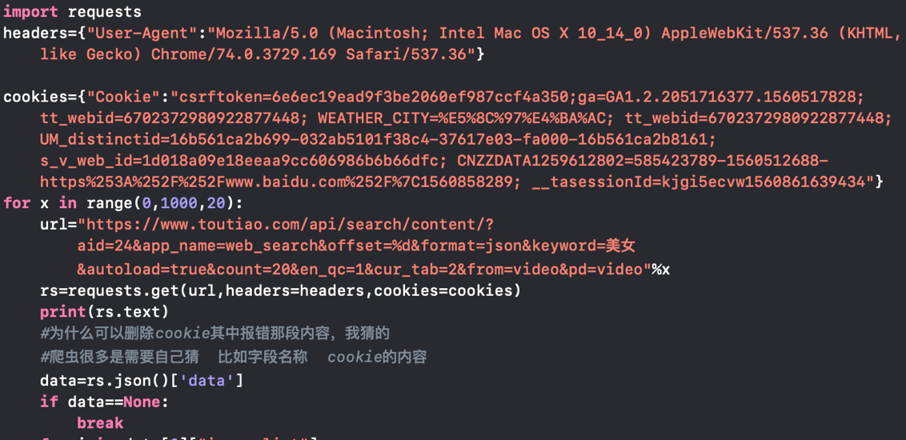

Slide 34
思考
如何对图片进行下载

Slide 35
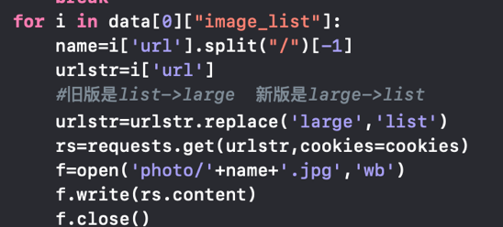

Slide 36
神秘的字符串又是什么呢？
//p3.pstatp.com/list/pgc-image/153493054827215cbad1927
153493054827215cbad1927 这段字符串实际上是MD5加密后的一段字符串，同样的内容，经过加密后，是一样的，就好比我们下载游戏，下载的游戏是否完整都会有个MD5校验，那Python能不能做MD5校验呢

Slide 37
生成MD5
# 生成MD5
def genearteMD5(str):
# 创建md5对象
hl = hashlib.md5()
hl.update(str.encode(encoding=‘utf-8’))
print(‘MD5加密前为 ：’ + str)
print('MD5加密后为 ：' + hl.hexdigest())

Slide 38
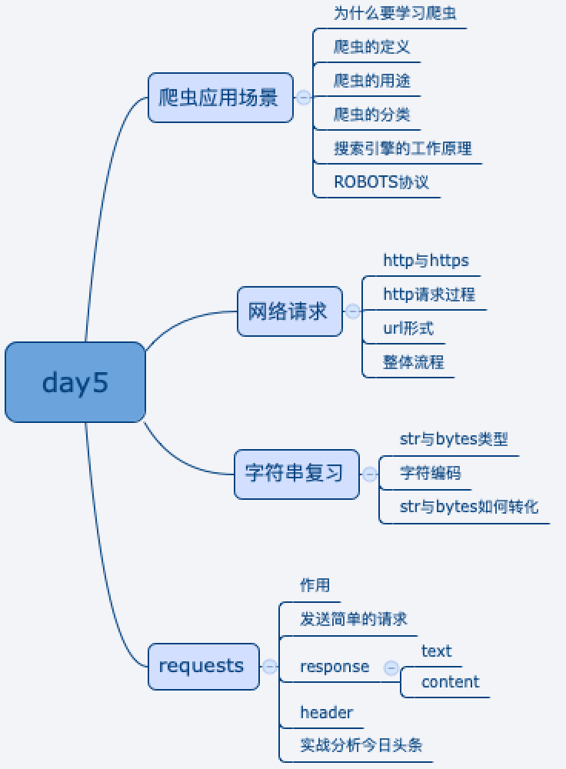
总结

Slide 39
作业
我要搭我需要从天行数据上把图片下载到我本地，想想看，怎么用所学知识，把数据抓取下来
建一个网站，是美女图片的网站，网站有了，但是图片没有，现在天行数据给我提供了数据，
地址
https://www.tianapi.com/
APIKEY=68c42f9baf78d084cfc3cc29f8c4e569
对应api
http://api.tianapi.com/meinv/?key=APIKEY&num=10

Slide 40
爬取妹子图
https://www.mzitu.com/tag/youhuo/
地址不可访问

Slide 41
反扒策略
js反扒
地址无法单独访问

Slide 42
解决方案
1、网页地址添加UA
2、图片地址添加UA

Slide 43
技术方案
1、使用requests爬取数据
2、使用bs4解析
3、open保存数据

Slide 44
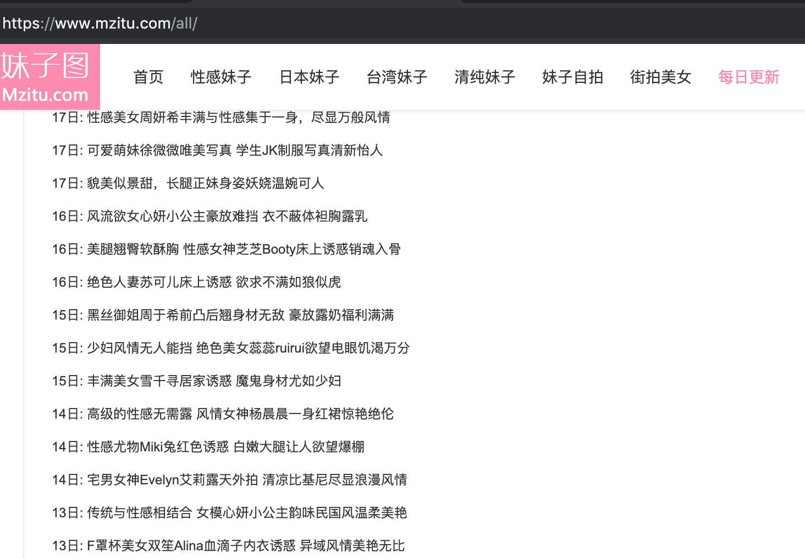
分析页面
在all中有所有组图的列表
只要分析这个页面，即可获得所有内容

Slide 45
添加头文件
import requests from bs4 import BeautifulSoup import os

Slide 46
添加请求头
all_url = 'http://www.mzitu.com/all' #http请求头 Hostreferer = { 'User-Agent':'Mozilla/4.0 (compatible; MSIE 6.0; Windows NT 5.1)', 'Referer':'http://www.mzitu.com' } Picreferer = { 'User-Agent':'Mozilla/4.0 (compatible; MSIE 6.0; Windows NT 5.1)', 'Referer':'http://i.meizitu.net' }

Slide 47
抓取数据，获得日期分类组图
start_html = requests.get(all_url,headers = Hostreferer) #保存地址 path = '' #找寻最大页数 soup = BeautifulSoup(start_html.text,"html.parser") peles = soup.find_all('p',class_='url')

Slide 48
提取组图数据
for n in peles: aeles=n.find_all('a') for a in aeles: title = a.get_text() #提取文本 if(title != ''): print("准备扒取："+title) if(os.path.exists(path+title.strip().replace('?',''))): #print('目录已存在') flag=1 else: os.makedirs(path+title.strip().replace('?','')) flag=0 href = a['href']

Slide 49
请求组图数据-获得最大页数
html = requests.get(href,headers = Hostreferer) mess = BeautifulSoup(html.text,"html.parser") try: pic_max=mess.find('div',class_='pagenavi').find_all('span')[-2] print(pic_max.text) pic_max = pic_max.text #最大页数 except: continue

Slide 50
保存图片
if(flag == 1 and len(os.listdir(path + title.strip().replace('?',''))) >= int(pic_max)): print('已经保存完毕，跳过') continue for num in range(1,int(pic_max)+1): pic = href+'/'+str(num) html = requests.get(pic,headers = Hostreferer) mess = BeautifulSoup(html.text,"html.parser") pic_url = mess.find('img',alt = title) if pic_url ==None: continue print(pic_url['src']) #exit(0) html = requests.get(pic_url['src'],headers = Picreferer) file_name = pic_url['src'].split(r'/')[-1] f = open(title+"/"+file_name,'wb') f.write(html.content) f.close() print('完成')

